Slide 1
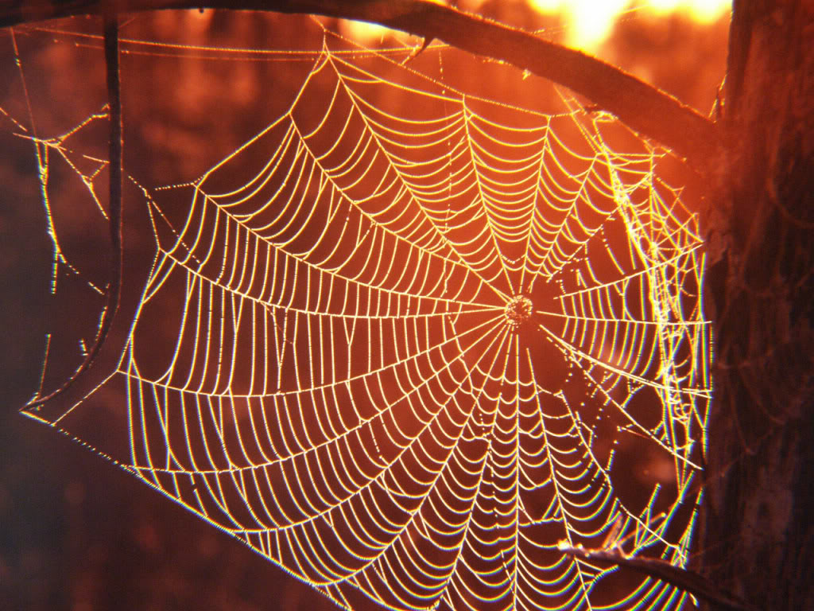
Crta, točka, skupljeno, raspršeno
Paukova mreža
Mario Gavran, OŠ Julija Kempfa, Požega

Slide 2
Ponovimo što znamo o crtama.
Kakve crte poznajemo?

Slide 3
Crte mogu biti:
RAVNE
IZLOMLJENE
ZAKRIVLJENE

Slide 4
OTVORENE
ZATVORENE

Slide 5
DEBELA
TANKA

Slide 6
Kako teku crte?
A kakvog su karaktera?

Slide 7
Po karakteru
Po toku
debele
tanke
dugačke
kratke
isprekidane
izlomljene
ravne
zakrivljene
otvorene
zatvorene

Slide 8
Kako nastaje crtež?

Slide 9
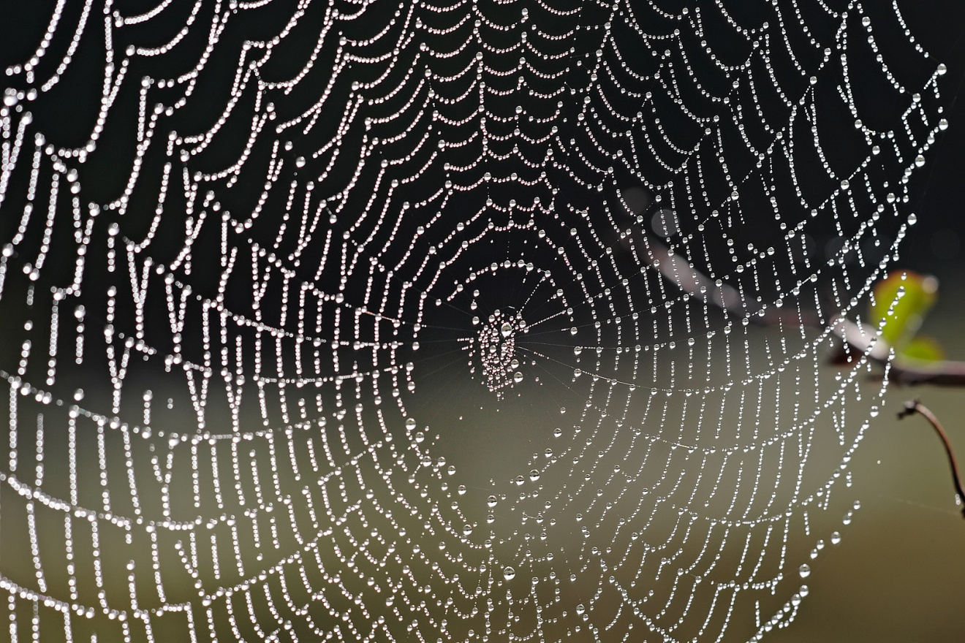
?
Paukova mreža
Od čega je građena?
Kakve su crte?
Jesu li crte negdje skupljene?
Jesu li crte negdje raspršene?

Slide 10
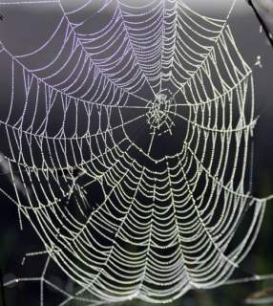
Ima li ritma?

Slide 11
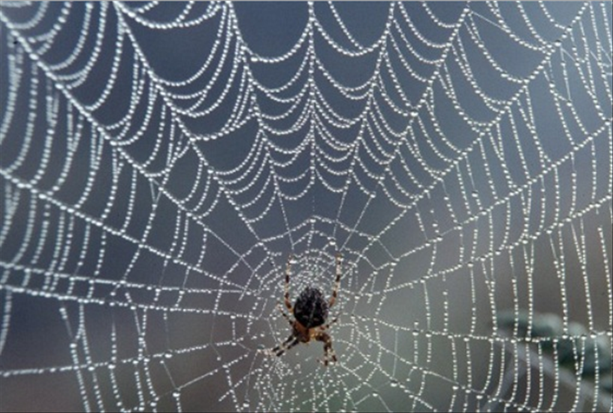

Slide 12
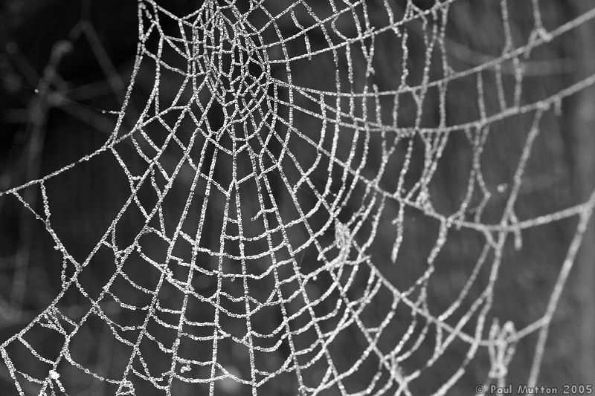

Slide 13
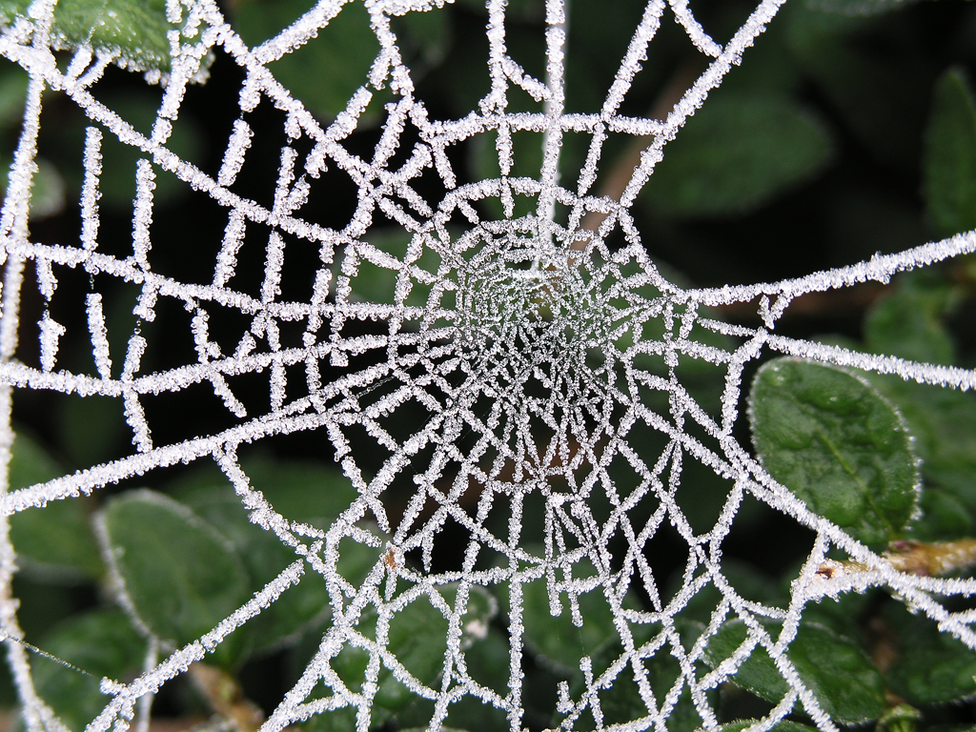

Slide 14
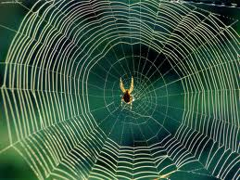

Slide 15
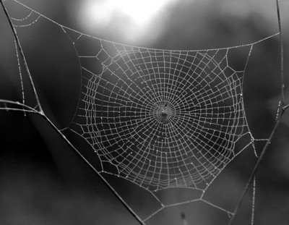

Slide 16
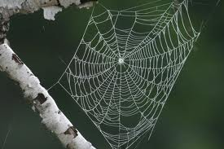

Slide 17
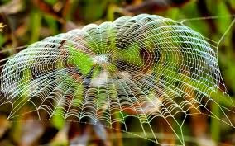

Slide 18
Kako pauk gradi svoju mrežu?

Slide 19
Danas ćemo crtati paukovu mrežu koju ćemo
graditi različitim crtama. Crte ćemo nizati i skupljati.
Zato će na nekim mjestima crte biti gušće.
Crte ćemo i raspršivati pa će one na nekim mjestima biti rjeđe.

